Slide 1
PART 20
Cara Membuat Array 2 Dimensi Pascal

Slide 2
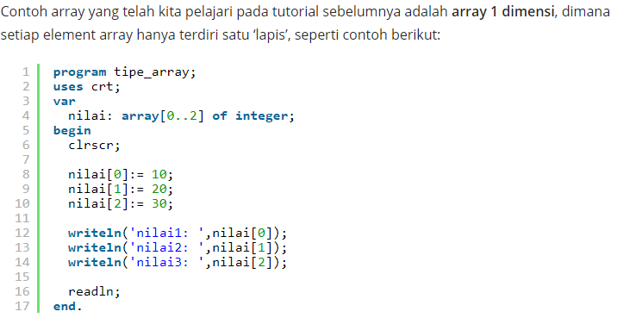
Array 1 Dimensi Pascal

Slide 3
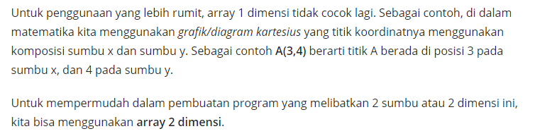
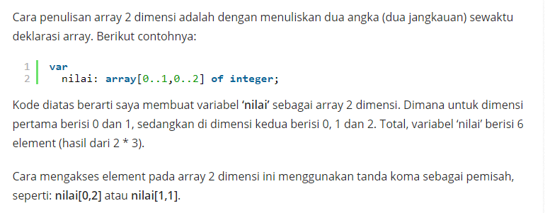
Array 2 Dimensi Pascal

Slide 4
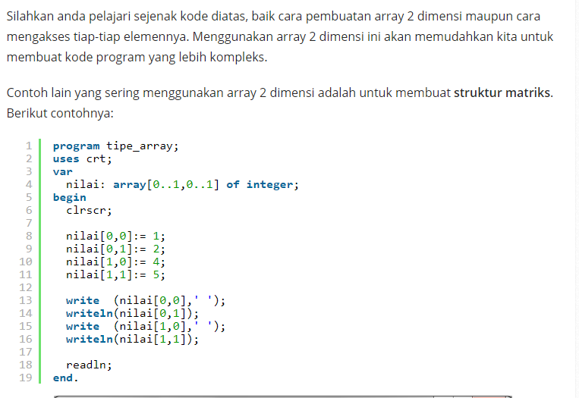

Slide 5
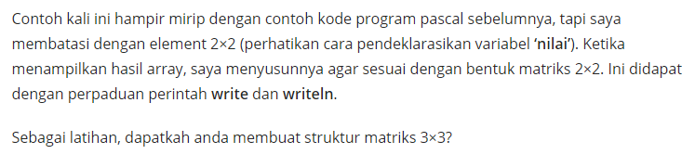

Slide 6
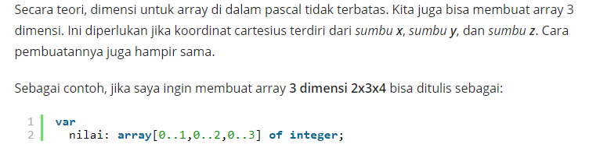
Array 3 Dimensi Pascal

Slide 7
